Slide 1
МУНИЦИПАЛЬНОЕ ДОШКОЛЬНОЕ ОБРАЗОВАТЕЛЬНОЕ УЧРЕЖДЕНИЕ «КРАСНОГОРСКИЙ ДЕТСКИЙ САД»
ПРОЕКТ,
посвященный празднику
«День Матери»,
«Бабушку свою
очень сильно
я люблю!»
первая младшая группа «Топотушки»
ПОДГОТОВИЛИ ВОСПИТАТЕЛИ:
Ласточкина Я.А.
Моисеева И.В.

Slide 2
Актуальность проекта
В последнее время всё чаще прослеживается преобладание у современных детей потребительского, а не духовного отношения к бабушке. В нашем современном мире родители очень заняты своей карьерой, домашними хлопотами, и детям не хватает внимания и ласки. По результатам бесед, опросов выяснилось, что дети не в достаточной степени имеют представление о роли бабушки в их жизни, о ее занятиях дома.
Очень часто видно на улице и в магазинах грубое обращение между детьми и родителями. А ведь семья это святое, это мирок, который должен быть полон любви, понимания и доброты.
И мы, как воспитатели, общаясь с детьми большую часть времени, должны воспитывать в наших детях уважительное отношение к своим родным, стремиться оберегать себя и близких, помогать друг другу. Ребенок должен понимать, что все хорошее начинается с родного дома и мамы.

Slide 3
Цель проекта:
Углубление знаний детей о культуре и традициях семейных взаимоотношений, пробуждение чувства заботливого отношения и любви к бабушке и маме.
Задачи проекта:
- Провести цикл занятий по теме проекта;
- Пробудить желание и стремление к эмоциональному общению с родными, развитие способности к эмоциональному сопереживанию, формирование представления детей о роли бабушки и их жизни;
- Знакомство детей со стихотворными и прозаическими произведениями художественной литературы по теме;
Приобщение родителей к созданию поздравительного видеоролика «Бабушку свою очень сильно я люблю»;
Развитие творческих способностей детей через пение, танцы, театрализованную деятельность, творческую
совместную деятельность детей и воспитателей;
-Обогащение словарного запаса.

Slide 4
Участники проекта:
дети, воспитатели, родители.
Сроки проведения проекта:
3 недели – с 9 ноября по 30 ноября 2020 года
Тип проекта:
творческий, краткосрочный, групповой
Предполагаемый продукт проекта:
поздравительный видеоролик для бабушек и мам, подарки для мам и бабушек, поздравительная открытка «Мамочке любимой»

Slide 5
Содержание проекта:
Этапы реализации проекта.
Подготовительный этап.
Определение актуальности и значимости проекта, постановка цели и задач проекта.
Изучение и подбор методической литературы.
Составление перспективного плана.
Определение методов работы:
- занятия;
- наблюдения;
- игры;
- беседы;
- чтение художественной литературы;
- рассматривание иллюстраций.
Подбор наглядно - дидактического материала и художественной литературы по теме проекта.

Slide 6
Основной этап.
Ознакомление детей с художественной литературой:
«Про бабушку Арину», «Внуки бабушкам идут», «Забота»
Проведение бесед:
«Поговорим о бабушках», «Учусь у бабушки»
Рассматривание картин и беседы по их содержанию:
Рассматривание сюжетных картин к сказке «Репка»
Дидактические игры:
«Какая бабушка», дидактическое упражнение «Очень бабушку люблю, потому что...»
Сюжетно – ролевые игры:
«Семья», игра-ситуация « Жили гуси у бабуси»
Пальчиковые игры:
«Семья»
Физкультминутки:
«Ладушки»
Подвижные игры:
«Курочка и цыплята»

Slide 7
Проведение непосредственной образовательной деятельности:
Образовательная область «Познавательное развитие»:
«Я и моя бабушка»
Образовательная область «Художественно- эстетическое развитие»:
Рисование: «Печенье и сушки для бабушки»;
Музыкально-художественная деятельность: разучивание танца «Бабушка любимая», прослушивание песен о бабушке и маме.
Лепка: «Оладушки».
Аппликация и ручной труд: «Подарки для мам и бабушек»
Работа с родителями:
- Папка - передвижка «Пословицы и поговорки о семье».
Сбор материалов для поздравительного видеоролика
Заключительный этап
-Создание поздравительного видеоролика «Бабушку свою очень сильно я люблю» (совместно с родителями) и видеоролика для мам.
-Создание поздравительной открытки «Мамочке любимой»

Slide 8
Результаты проекта:
Для детей
В ходе реализации проекта у детей сформировались представления о роли бабушки в их жизни; углубились знания о культуре и традициях семейных взаимоотношений, а также воспитывались любовь и уважение к маме.
Для родителей
Родители овладели некоторыми приемами взаимодействия с ребенком младшего дошкольного возраста. Развили умение замечать и принимать индивидуальные проявления ребенка. Развили умение быть активным соучастником ребенка в его деятельности и творчестве.
Для воспитателей.
Появился более тесный контакт с воспитанниками и их родителями, повысился статус группы и воспитателей. Повысилась активность участия родителей в жизни группы.
В ходе реализации проекта «Бабушку свою очень сильно я люблю» расширены знания детей о культуре и традициях семейных взаимоотношений, между родителями, детьми и воспитателями сложились доверительные и теплые отношения.

Slide 9
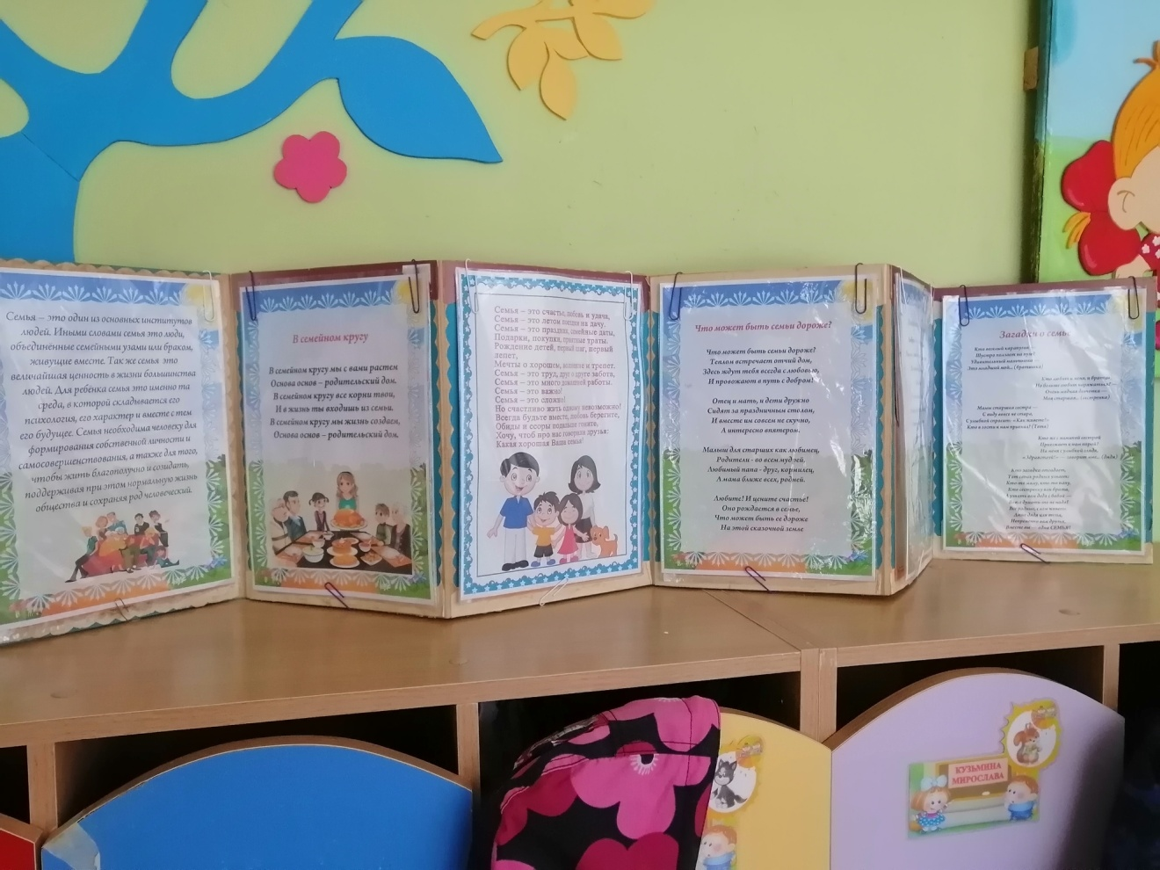

Реализация проекта:
Папка-передвижка для родителей

Slide 10
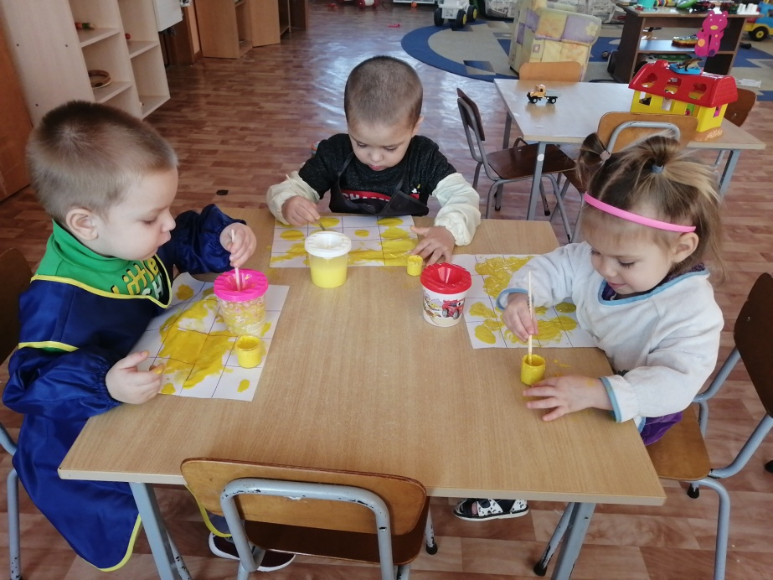
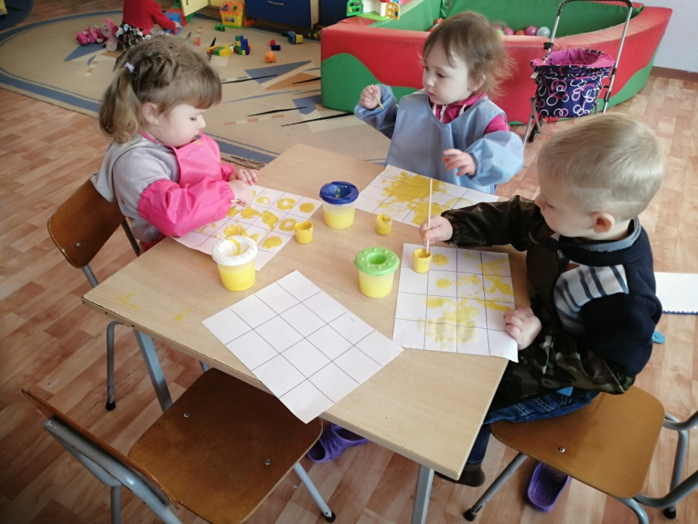
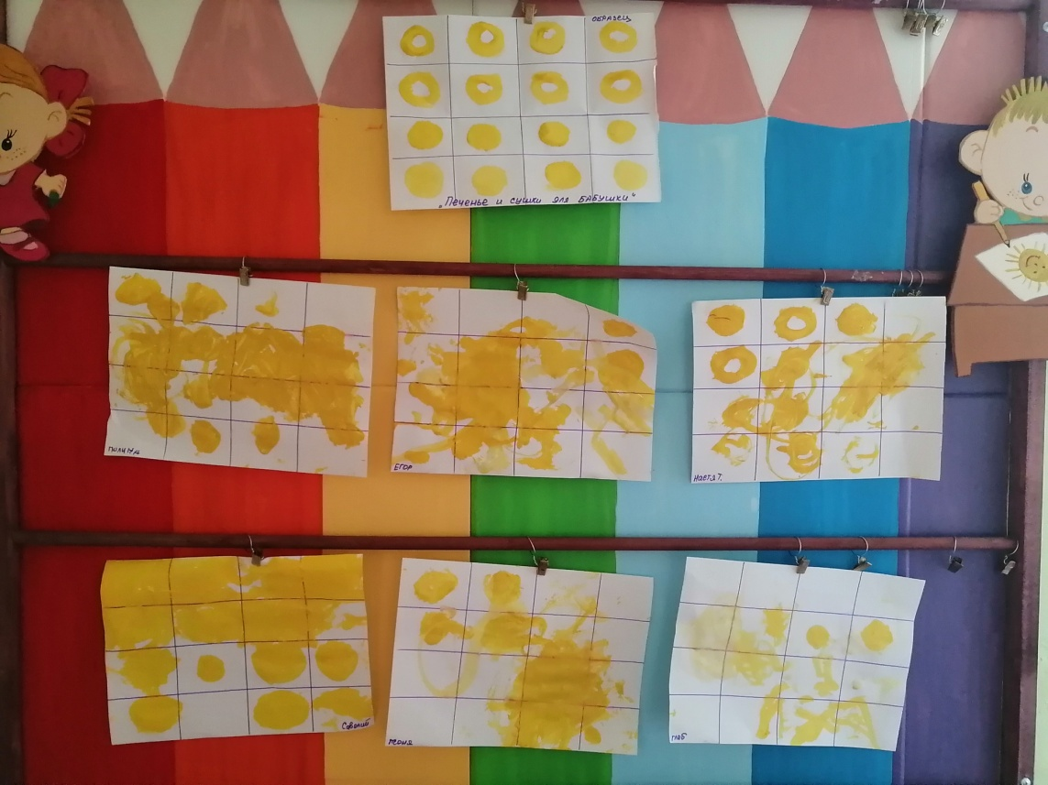
Рисование «Печенье и сушки для бабушки»

Slide 11
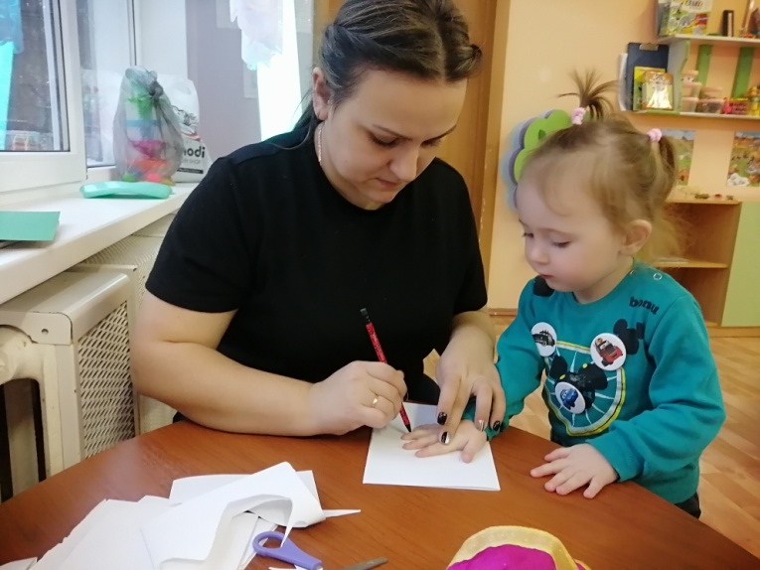
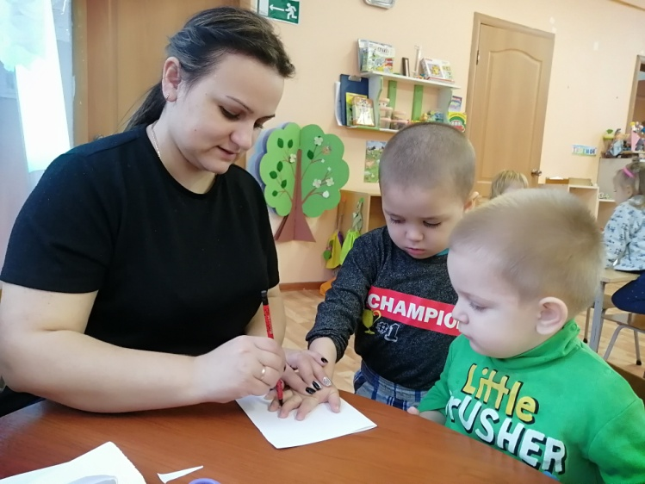
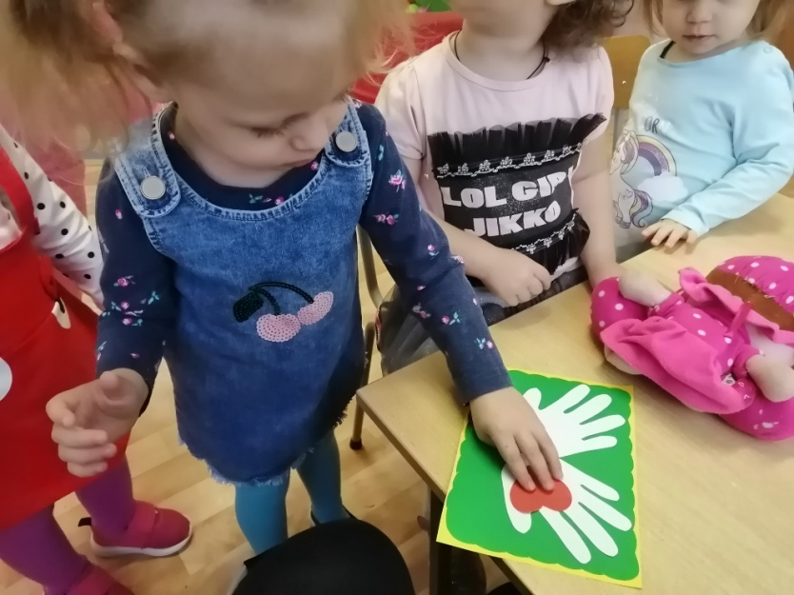
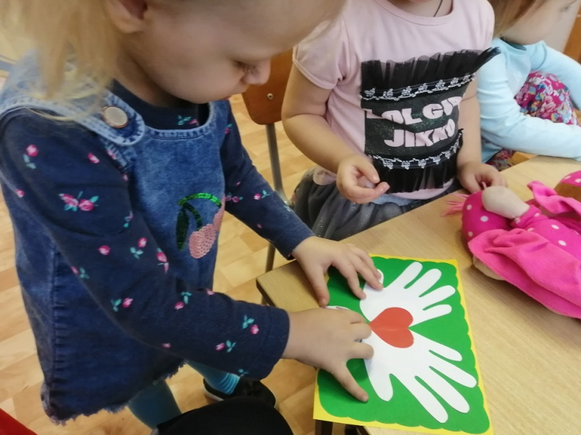
Аппликация и ручной труд «Подарки мамам и бабушкам»

Slide 12
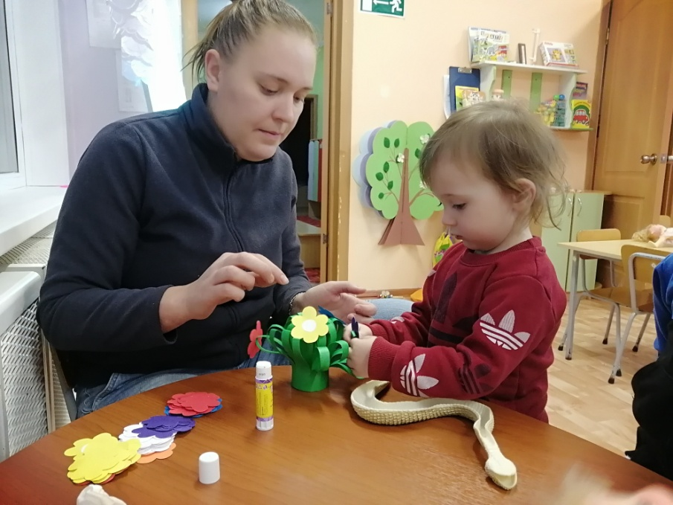
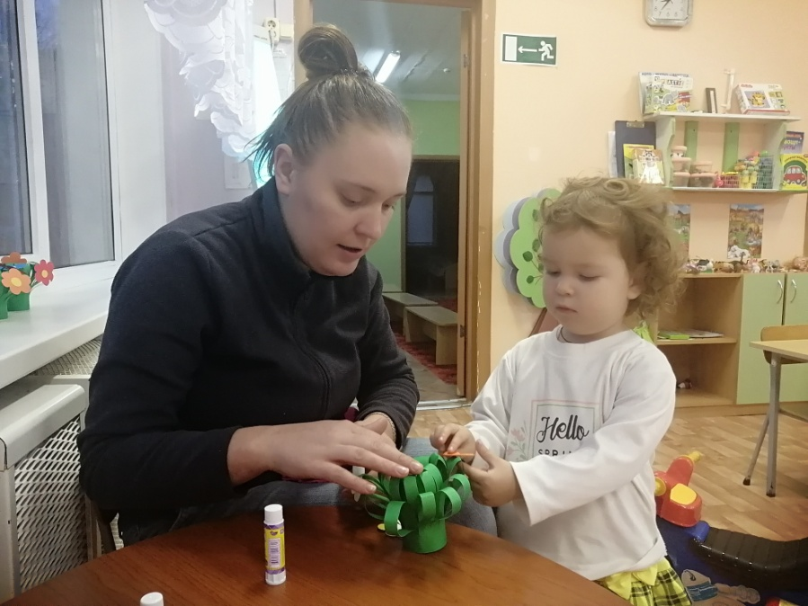
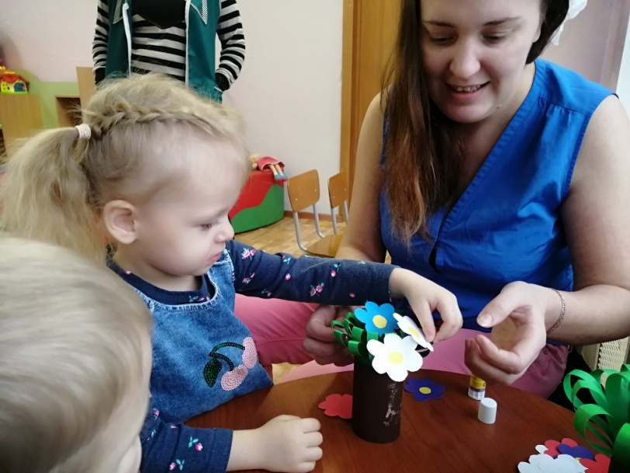
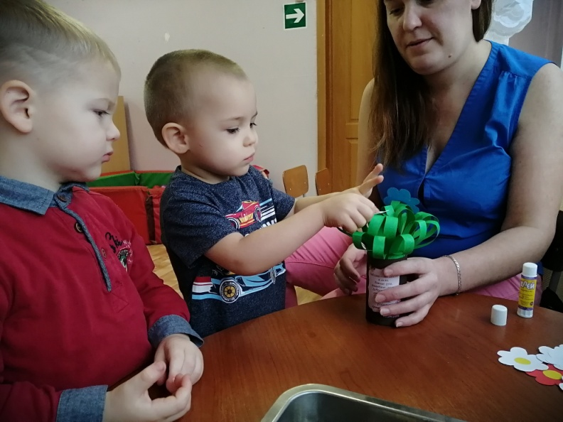
Аппликация и ручной труд «Подарки мамам и бабушкам»

Slide 13
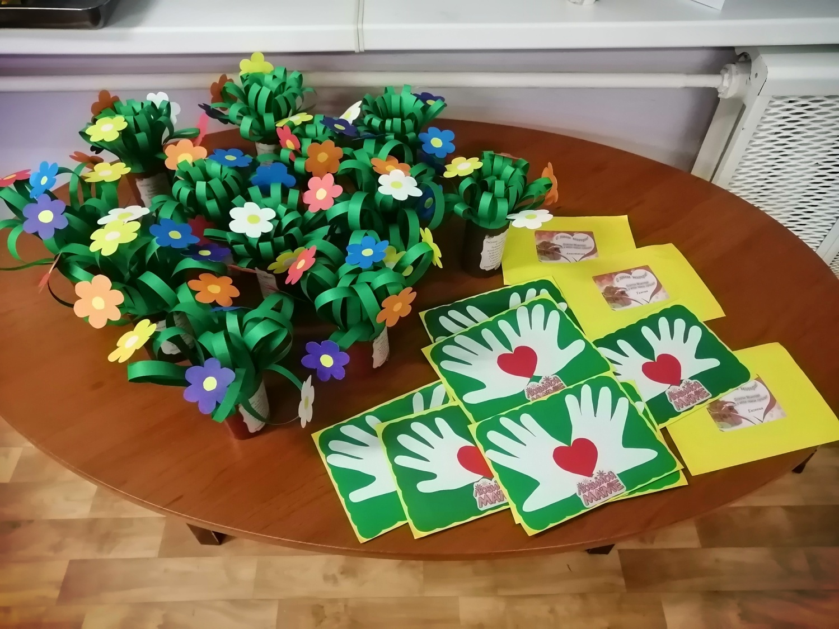
Аппликация и ручной труд «Подарки мамам и бабушкам»

Slide 14
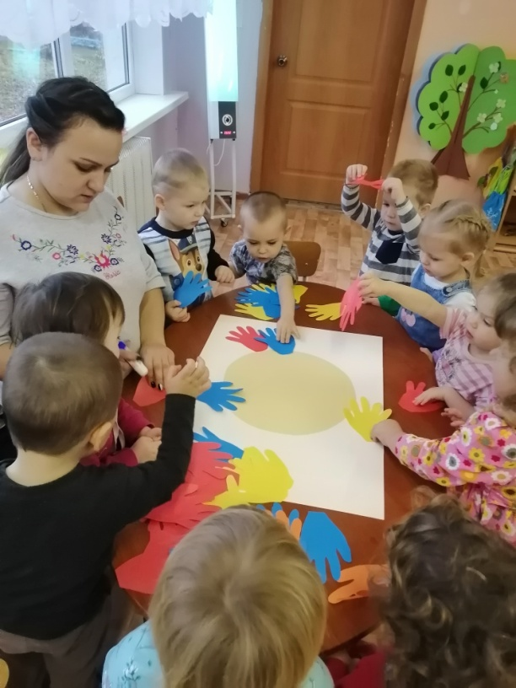
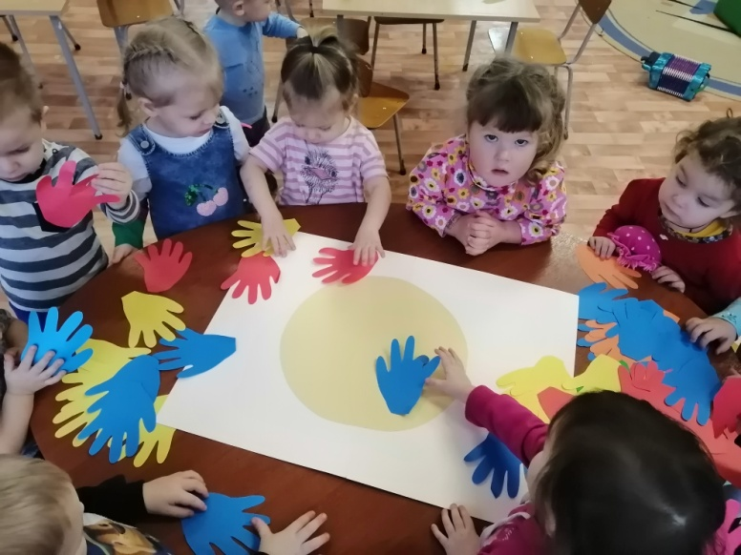
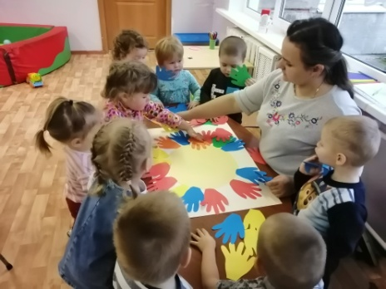
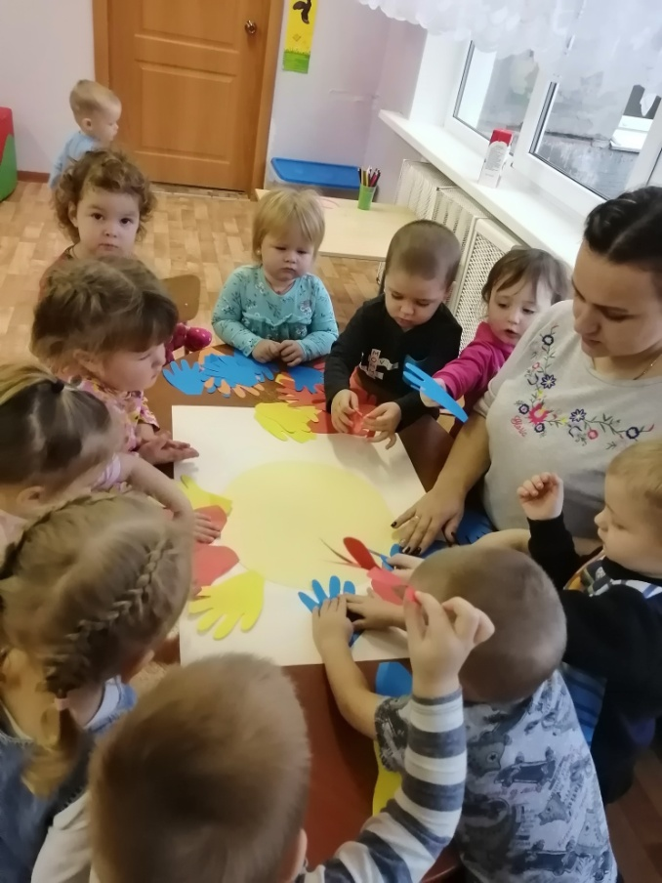
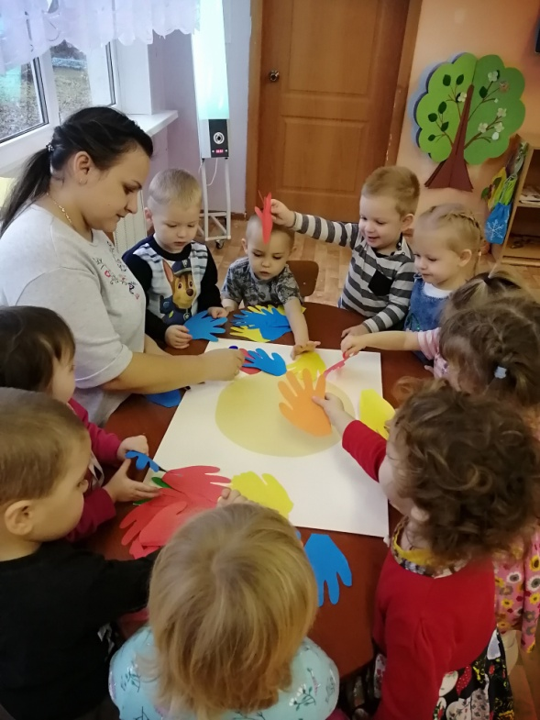
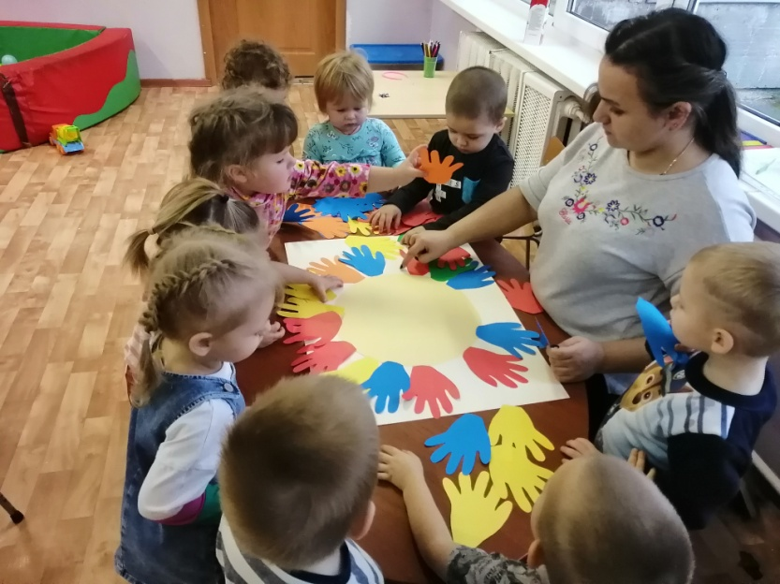
Коллективная работа
«Поздравительная открытка для мам»

Slide 15
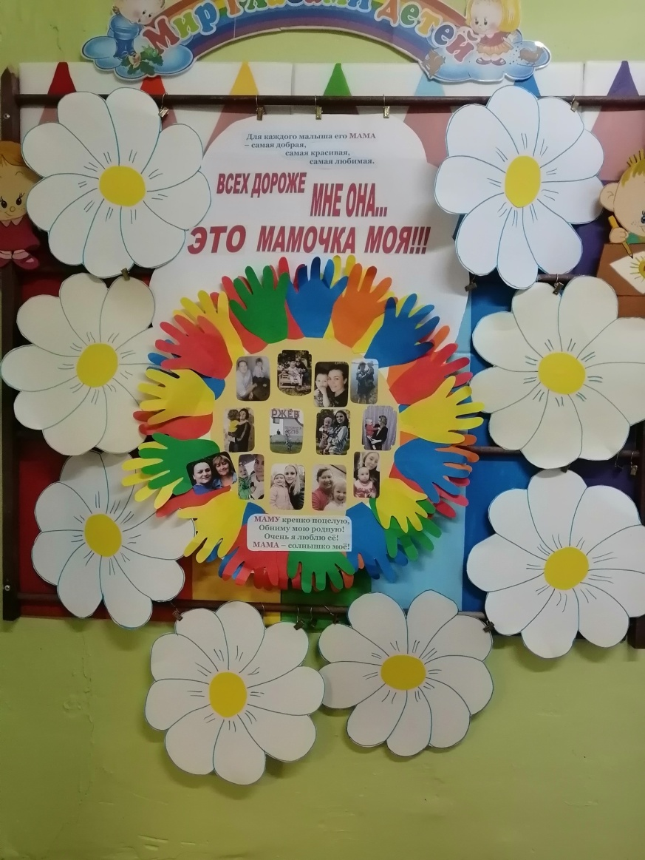
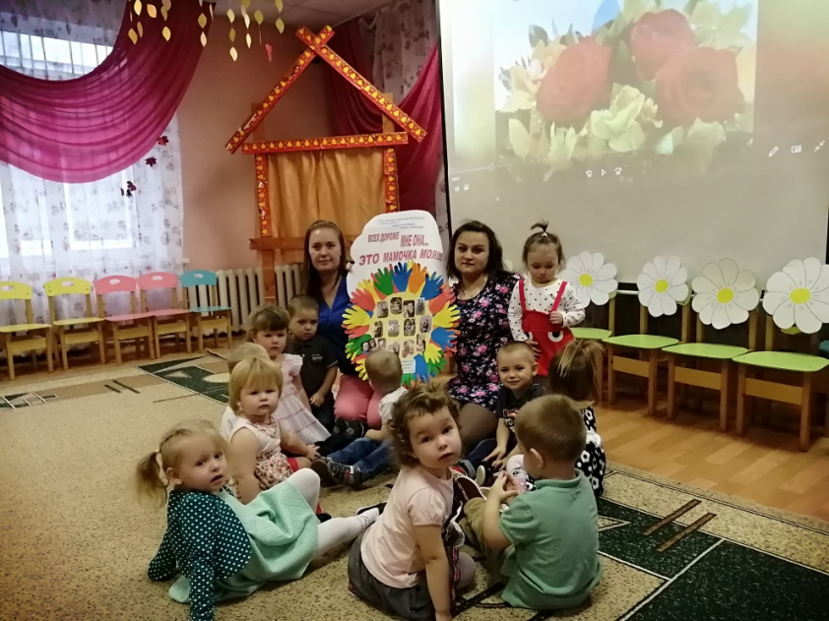
Коллективная работа
«Поздравительная открытка для мам»

Slide 16
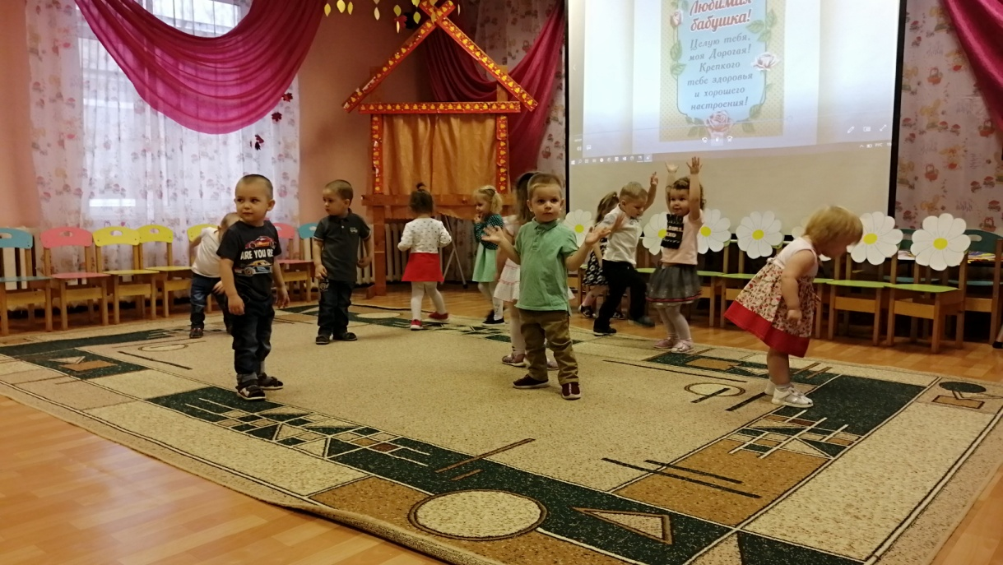
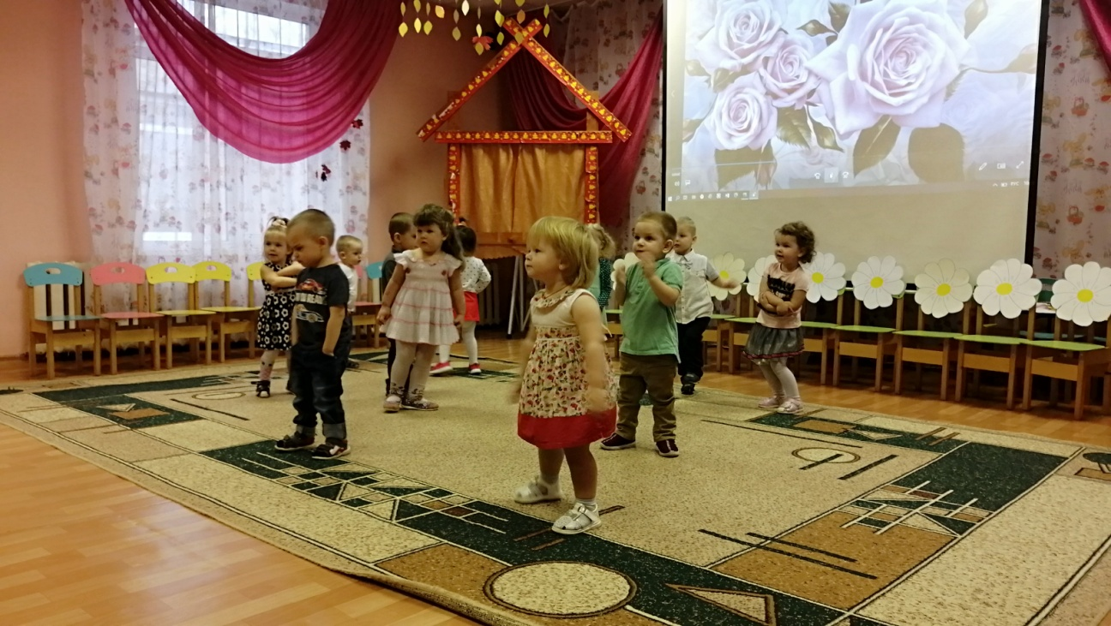
Танец «Бабушка любимая»

Slide 17
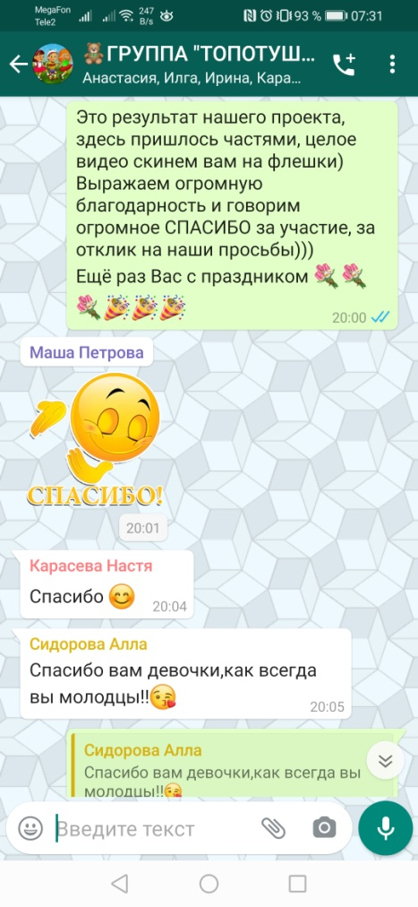
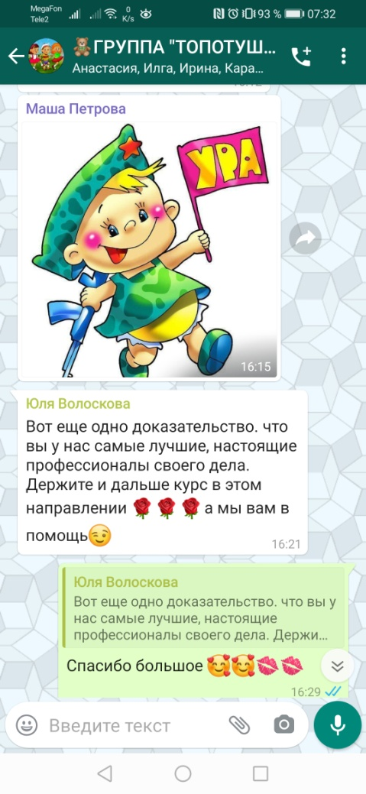
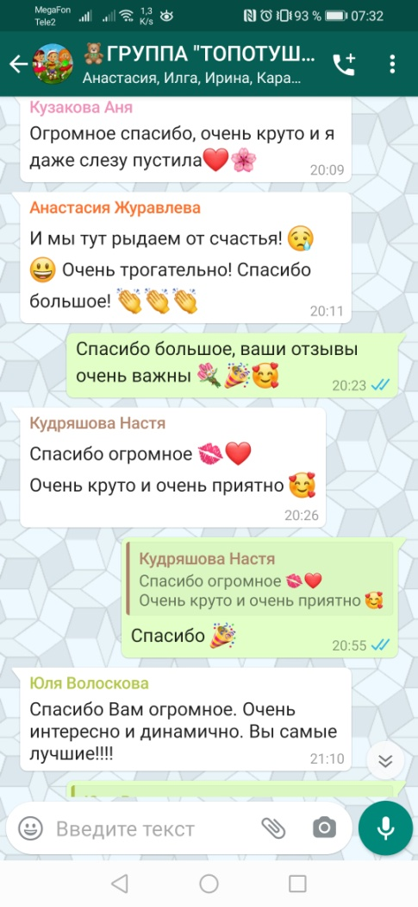
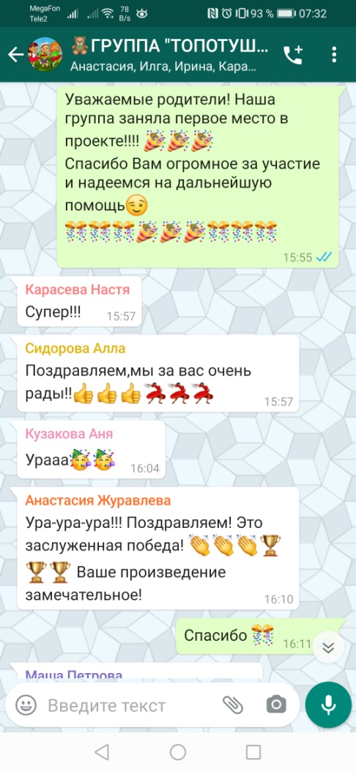
Отзывы родителей о видеоролике

Slide 18
СПАСИБО
ЗА ВНИМАНИЕ!!!

